Slide 1
Modelos associados a Políticas de Escalonamento para Avaliação de Desempenho de Serviços em Nuvem
Aluna: Ahyalla Riceli Orientador: Eduardo Tavares

Slide 2
Nosso papo!
Introdução
Motivação
Objetivos
Eucalyptus
Modelo Atual
Métricas
Planejado x Executado

Slide 3
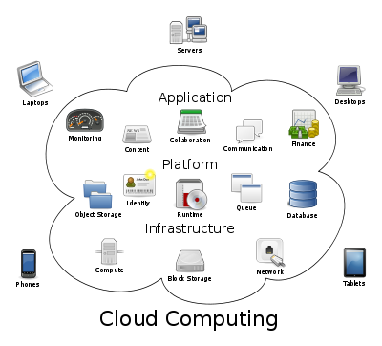
Introdução

Slide 4
Motivação
Compreender abordagens utilizadas, no Estado da Arte, sobre Políticas de Escalonamento de Serviço na Nuvem.

Slide 5
Objetivo
Conhecer e entender as características de funcionamento do ambiente de nuvem;
Apresentar modelos associados a políticas de escalonamento de serviço.

Slide 6
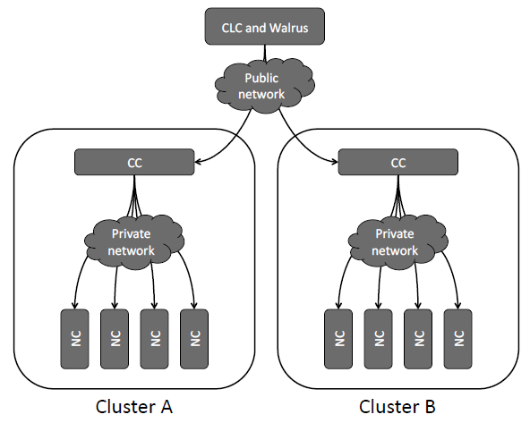
Eucalyptus

Slide 7
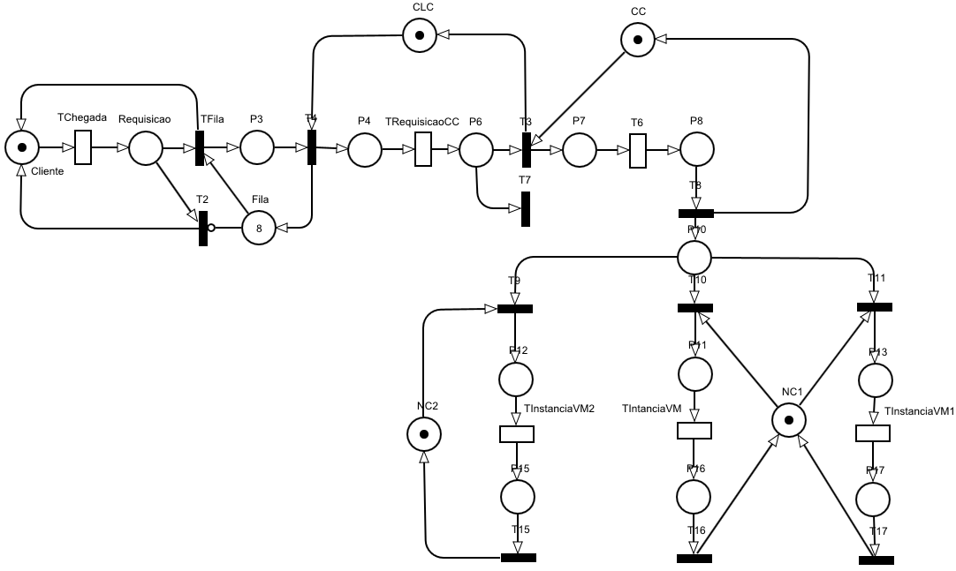
Modelo Atual

Slide 8
Métricas
Desempenho

Slide 9
Planejado x Executado
Planejado (Em definição):
Revisão da literatura;
Obter uma representação sistemática;
Propor melhorias de escalonamento;
Modelar os diversos tipos de políticas de escalonamento dentro da arquitetura de cloud computing.
Executado:
Revisão parcial da literatura;
Compreensão da arquitetura de cloud computing (Eucalyptus);
Modelagem do Eucalyptus (Refinamento).

Slide 10
Dúvidas, Críticas, Sugestões?

